Slide 1

Составила: Скачкова Любовь Ивановна
воспитатель Детского сада №103 ОАО «РЖД»

Slide 2

Здоровый образ жизни – это …
Правила ЗОЖ:
Содержи в чистоте своё тело, одежду, комнату;
Правильно питайся;
Больше двигайся;
Соблюдай режим дня;
Не заводи вредных привычек;
Закаляйся.

Slide 3

Соблюдай режим дня!
Режим дня – это правильное распределение времени в течение дня.
Важно иметь составленный вместе с родителями распорядок дня, а главное его соблюдать!
В режиме дня должно быть место отдыху, прогулкам, на свежем воздухе, выполнению домашних заданий. Особое место отводится личной гигиене.

Slide 4

Гигиена – особая наука
Гигиена-это правила для укрепления и сохранения здоровья, предупреждения болезней.
Каждый человек должен следить за своим здоровьем. Для этого надо каждый день: умываться, чистить зубы, принимать душ, менять бельё.
Соблюдение правил личной гигиены – важная часть здорового образа жизни.

Slide 5
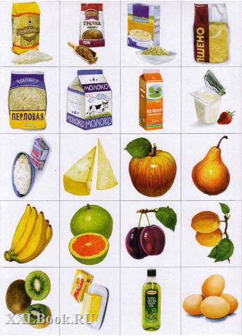
Полноценное питание – важное условие!
Для правильного развития организма, сохранения высокой работоспособности детям необходимо соблюдение режима питания. Принимать пищу нужно в одно и тоже время, примерно 4 раза в день (завтрак, обед, полдник, ужин).
На обед обязательно должен быть жидкий суп или бульон.
Продукты должны быть полезными, содержать все необходимые организму витамины.

Slide 6

Для чего нам витамины?
Слово «витамин» произошло от латинского слова “vita” – жизнь.
Витамины – это вещества, необходимые организму ребенка для роста и развития, для укрепления здоровья.
Витамины с едой попадают в кровь и укрепляют наши мышцы и кости.
Разные витамины содержатся в разных продуктах, поэтому питание должно быть разнообразным.

Slide 7


Солнце, воздух и вода наши лучшие друзья!
Почему так говорят?
Чистый воздух оберегает от болезней.
Солнце – источник света, тепла и витамина D.
Вода утоляет жажду, смывает грязь, придает энергии.
Солнце, воздух и вода важные помощники при закаливании организма!

Slide 8
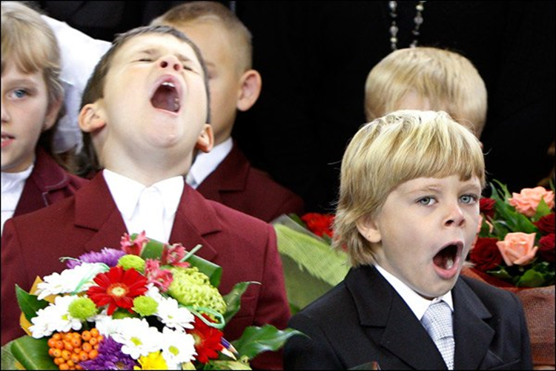
Здоровый сон – копилка здоровья!
Общая продолжительность ночного сна дошкольника 10,5-11 ч
Детям с ослабленным здоровьем (во время болезни) необходим дневной сон.

Slide 9

Здоровье в порядке – спасибо зарядке
Детям утреннюю зарядку нужно начинать делать с самого рождения, ведь она улучшает работу сердца и легких, развивает мышцы, укрепляет здоровье всего организма
После обычный утренней зарядки человек получает заряд энергии на весь день, она улучшает самочувствие и дает отличное настроение.

Slide 10

Будьте Здоровы!

